Slide 1
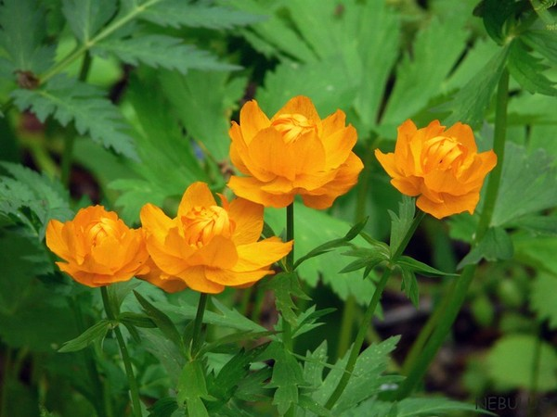
Электронная газета
Выпуск № 36
Заходите к нам
«Огонёк»
МБДОУ ЦРР№28
«ОГОНЕК»
г. Бердск
Весна – прекрасная пора!
http://dou-28.ru
Март- май 2018

Slide 2
Из нашей газеты вы узнаете
как проходили:
Праздники, посвященные 8 марта.
Мероприятия посвящённые дню ПОБЕДЫ.
Мастер – классы по «Робототехнике».
Весенние развлечения.
Веселые старты.
Выставки.
Совместные мероприятия со школой.
Итоговые занятия.
Выпускные балы.
http://dou-28.ru

Slide 3
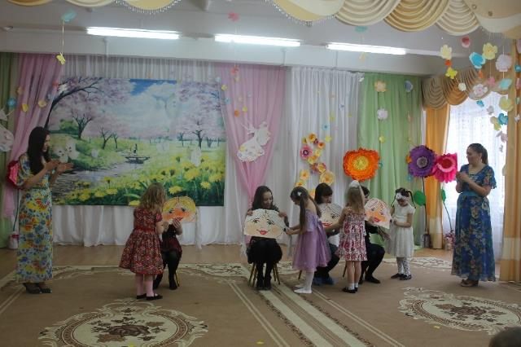
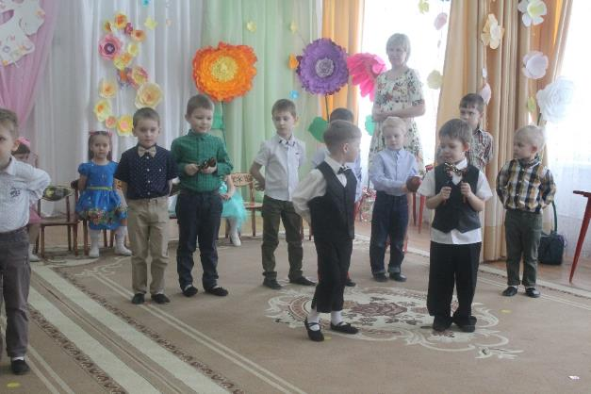
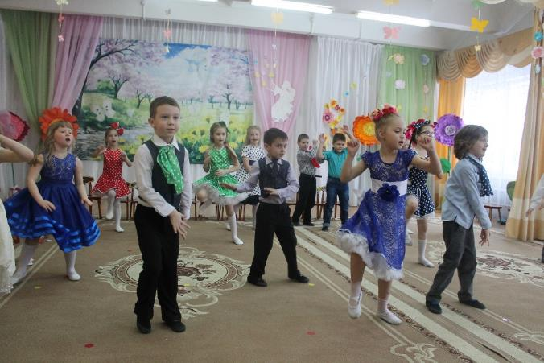
8 марта.
Март, и солнце ярко светит! От души желаю я: Будь счастливей всех на свете, Мама милая моя!
http://dou-28.ru

Slide 4
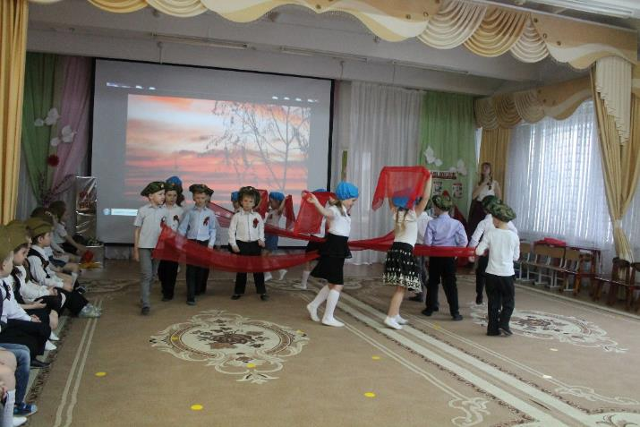
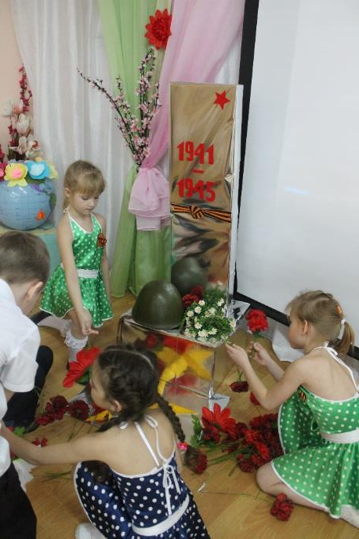
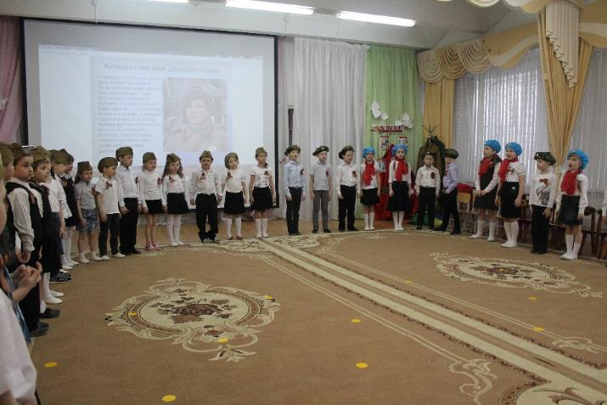
Песни фронтовые, Награды боевые, Красные тюльпаны, Встречи ветеранов И салют в полнеба, Огромный, как Победа.
http://dou-28.ru

Slide 5
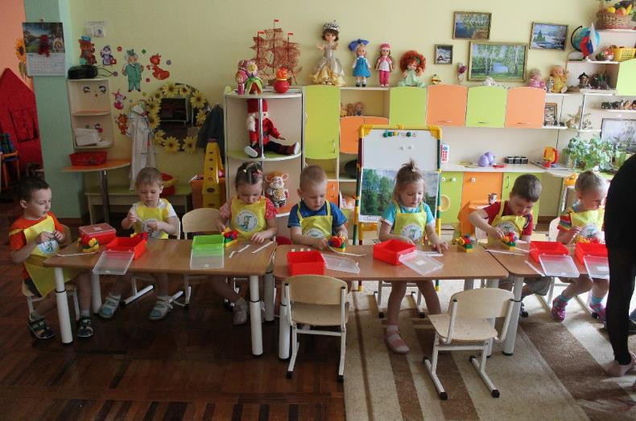
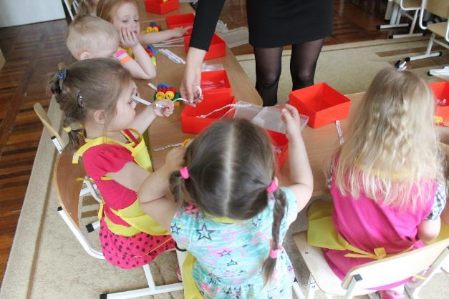
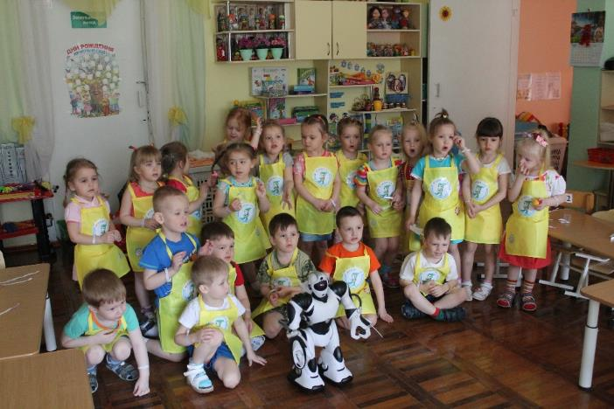
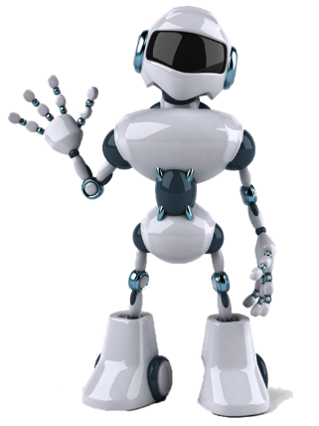
Мастер – класс
по «Робототехнике»
http://dou-28.ru

Slide 6
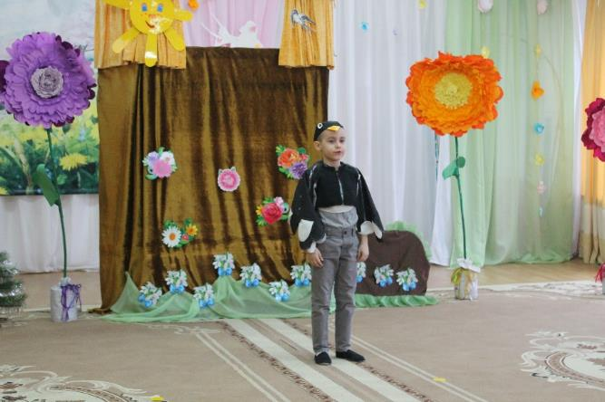
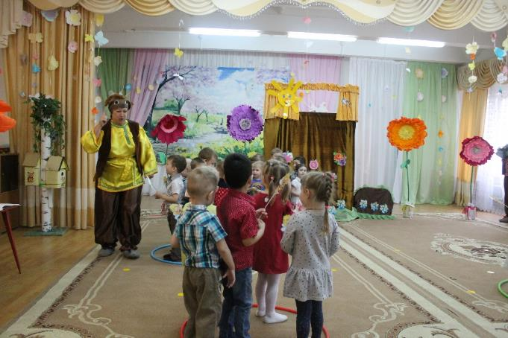
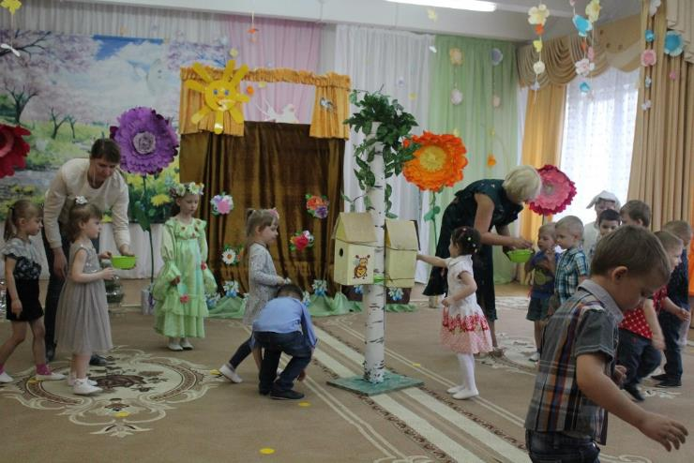
Опять весна пришла в наш садик. Ликует солнце. День подрос. И лишь одни сосульки плачут, Жалея зиму и мороз.
Весенние
развлечения
http://dou-28.ru

Slide 7
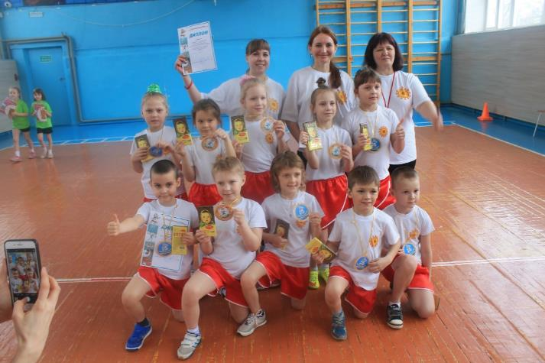
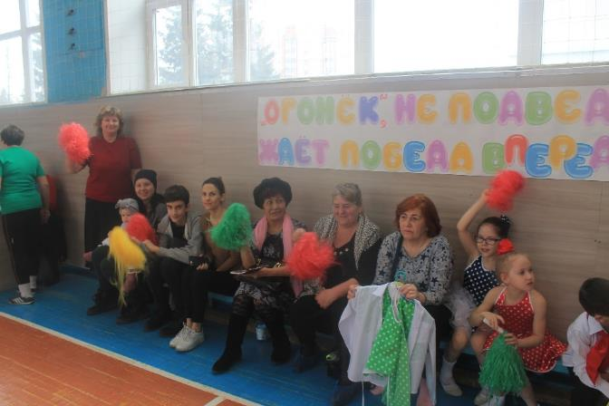
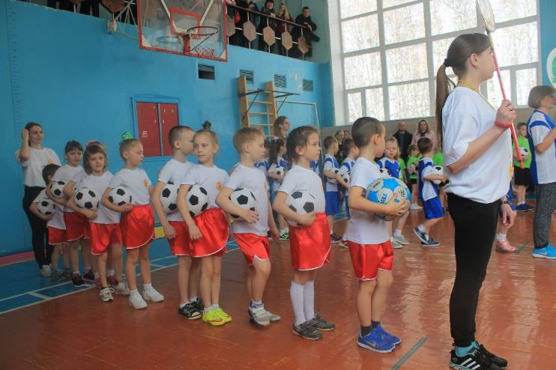
Веселые старты
http://dou-28.ru

Slide 8
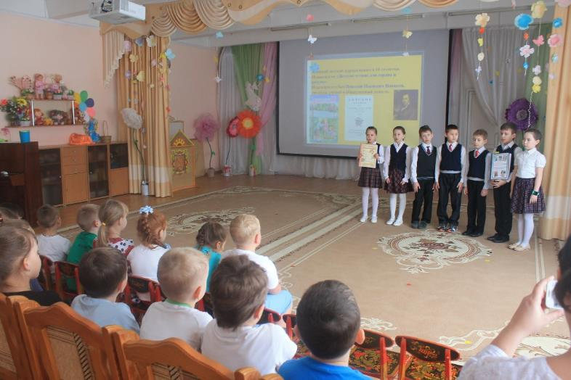
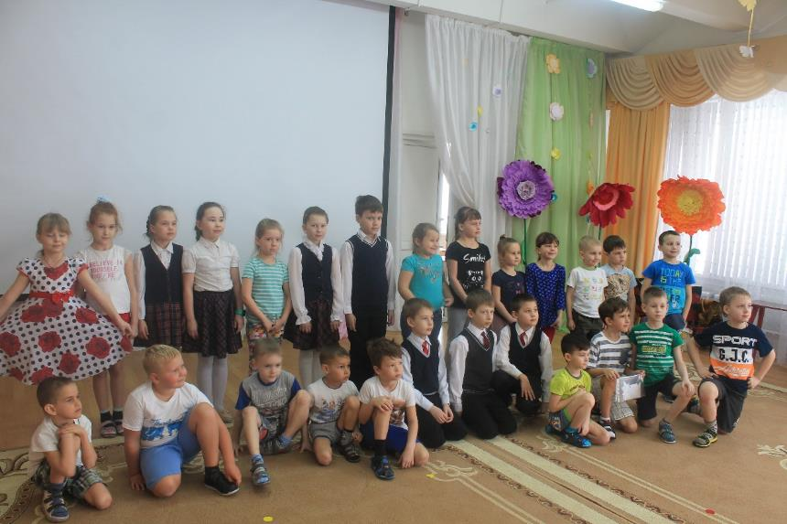
Работа со школой.
Это интересно.
http://dou-28.ru

Slide 9
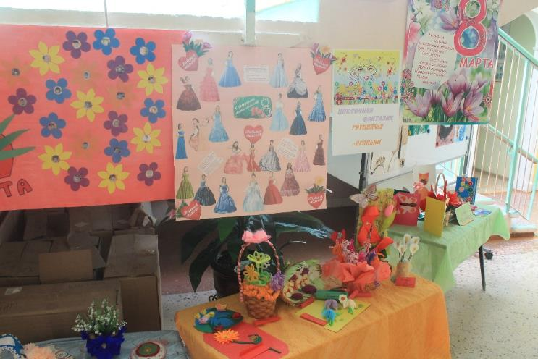
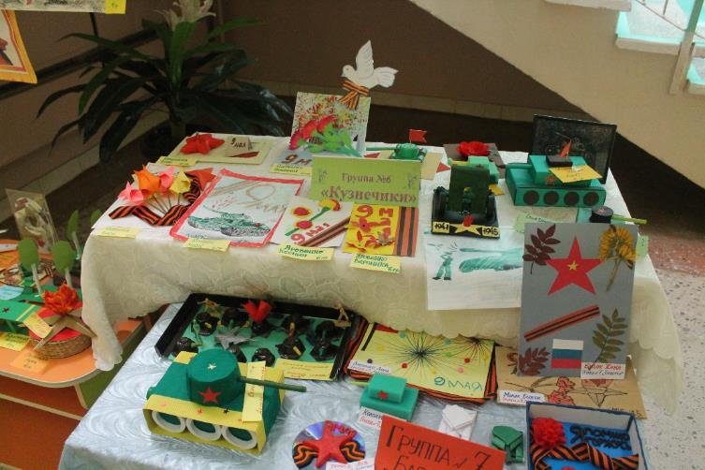
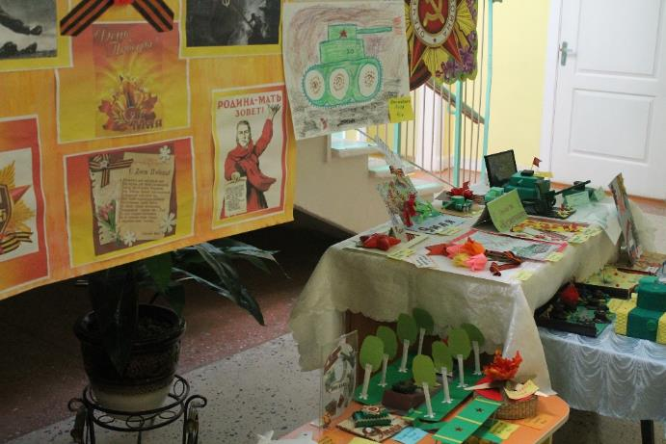
Выставки
http://dou-28.ru

Slide 10
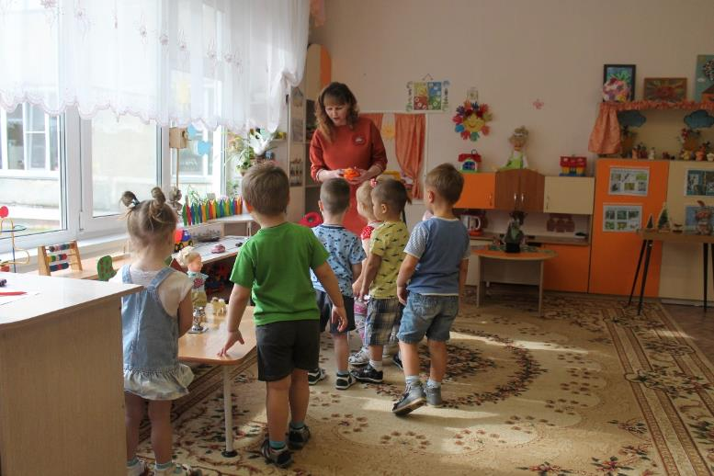
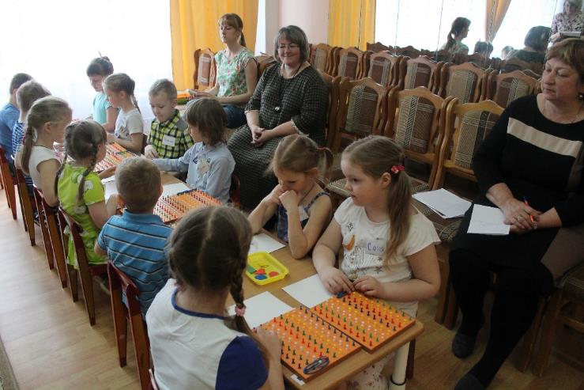
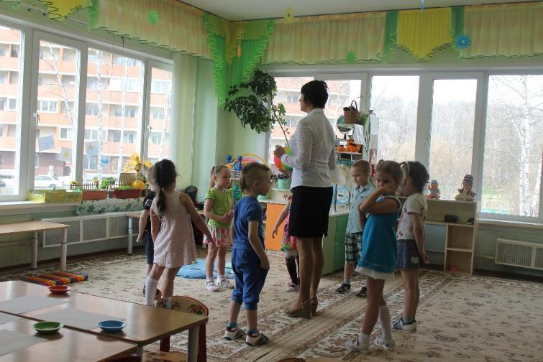
Итоговые занятия
13 группа
Выпускные группы
6 группа
http://dou-28.ru

Slide 11
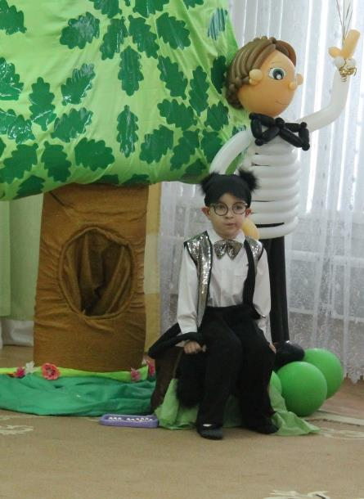
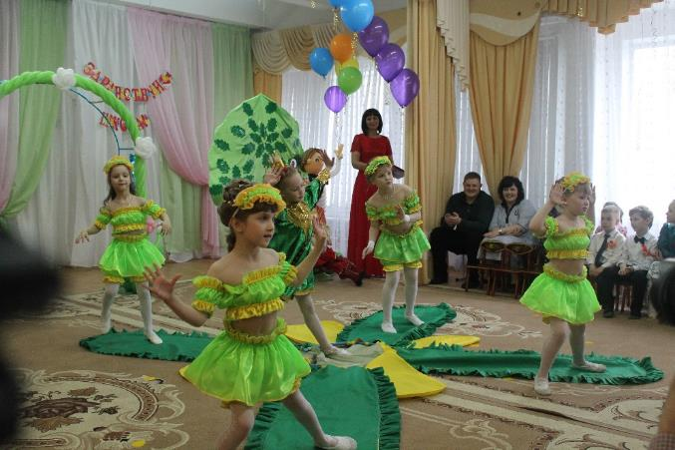
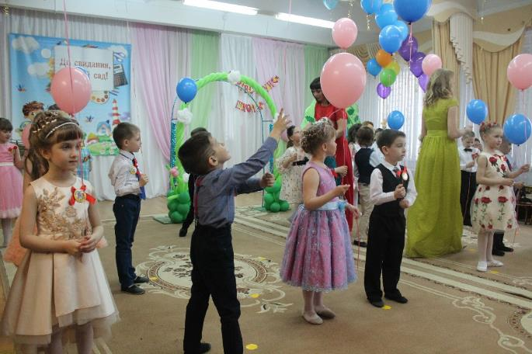
Выпускные балы
http://dou-28.ru

Slide 12
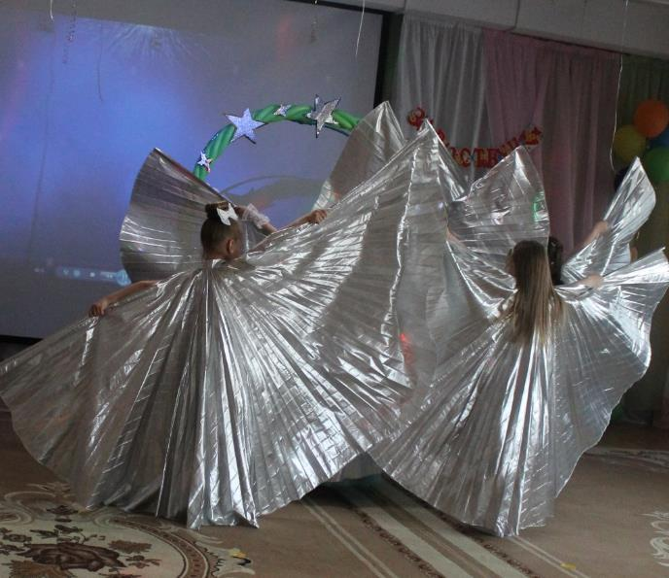
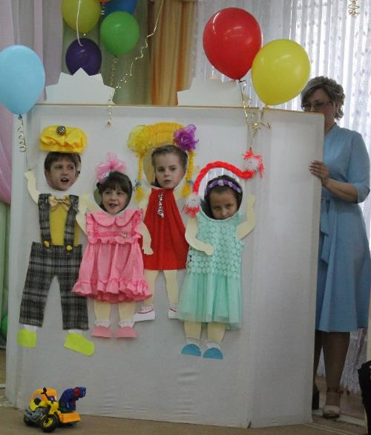
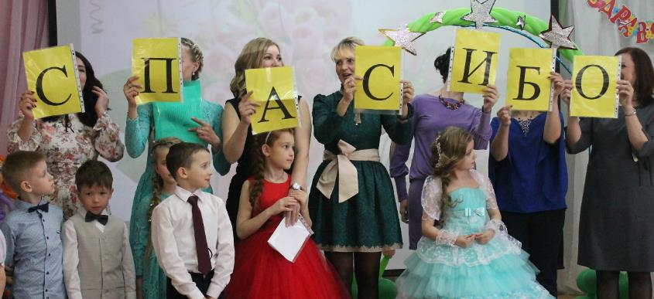
Выпускные балы
Мы выпускаем детей:
1 группы,
3 группы,
4 группы.
Счастливого пути!
http://dou-28.ru

Slide 13
До следующей встречи…
Выпуск подготовили :
педагог- психолог Семенюк С.П. старший воспитатель Лахтина О.В.
http://dou-28.ru

